Slide 1


Nhanh tay, nhanh mắt
2 nhóm quan sát hình ảnh mà GV chuẩn bị trong 1’
1
Đại diện của 2 nhóm lên viết những sự vật có trong tranh
2
Nhóm nào viết nhanh, nhiều và đúng hơn trong 2’ sẽ thắng
3

Slide 2
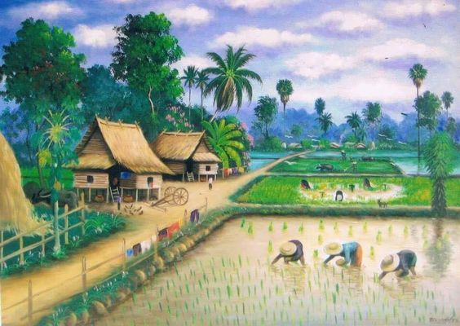

Slide 3

Tiết 87: LIỆT KÊ

Slide 4

I.
Thế nào là phép liệt kê?
II.
Các kiểu liệt kê
III.
Luyện tập

Slide 5

I. Thế nào là liệt kê?

Slide 6


Tìm những đồ vật của quan lớn trong đoạn văn sau

Slide 7
Bên cạnh ngài, mé tay trái, bát yến hấp đường phèn, để trong khay khảm, khói bay nghi ngút; tráp đồi mồi chữ nhật để mở, trong ngăn bạc đầy những trầu vàng, cau đậu, rễ tía, hai bên nào ống thuốc bạc, nào đồng hồ vàng, nào dao chuôi ngà, nào ống vôi chạm, ngoáy tai, ví thuốc, quản bút, tăm bông trông mà thích mắt.[...] Ngoài kia, tuy mưa gió ầm ầm, dân phu rối rít, nhưng trong này xem chừng tĩnh mịch, nghiêm trang lắm [... ].

Slide 8
Nhận xét về cấu tạo của các cụm từ in đậm và nêu tác dụng

Slide 9

Cấu tạo
Tác dụng
Miêu tả một cách tỉ mỉ những đồ vật của quan lớn. Nhấn mạnh sự xa hoa, an nhàn, sung sướng của quan khi
đi hộ đê.
Các danh từ, cụm danh từ (các từ và cụm từ cùng loại) được sắp xếp nối tiếp nhau.

Slide 10

Tác dụng: Để diễn tả được đầy đủ hơn, sâu sắc hơn những khía cạnh khác nhau của thực tế hay tư tưởng, tình cảm
Khái niệm: Liệt kê là sắp xếp nối tiếp hàng loạt từ hay cụm từ cùng loại
GHI NHỚ

Slide 11
Bài tập nhanh
Chỉ ra phép liệt kê có trong 2 bài thơ sau và nêu tác dụng của biện pháp nghệ thuật đó

Slide 12
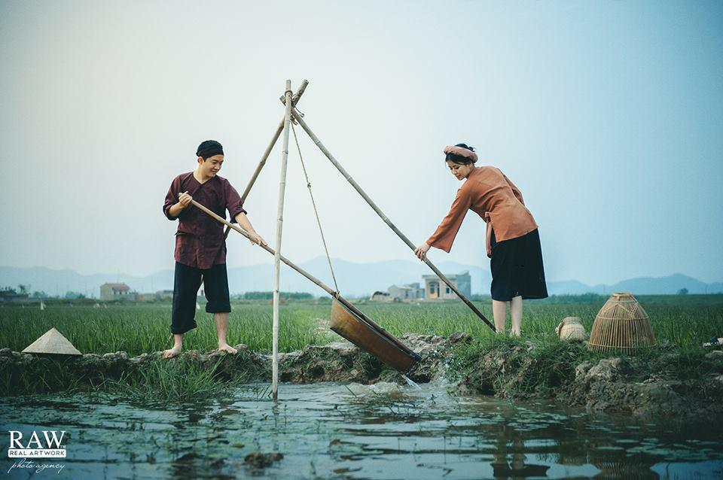
Hôm qua tát nước đầu đình
Bỏ quên cái áo trên cành hoa sen.
Em được thì cho anh xin
Hay là em để làm tin trong nhà?
Áo anh sứt chỉ đường tà
Vợ anh chưa có, mẹ già chưa khâu
Áo anh sứt chỉ đã lâu
Mai mượn cô ấy về khâu cho cùng.
Khâu rồi anh sẽ trả công
Ít nữa lấy chồng anh lại giúp cho.
Giúp em một thúng xôi vò
một con lợn béo, một vò rượu tăm
Giúp em đôi chiếu em nằm
đôi chăn em đắp, đôi trằm em đeo
Giúp em quan tám tiền cheo
Quan năm tiền cưới lại đèo buồng cau.
Tát Nước Đầu Đình

Slide 13

Cưới nàng, anh toan dẫn voi,
Anh sợ quốc cấm, nên voi không bàn.
Dẫn trâu, sợ họ máu hàn,
Dẫn bò, sợ họ nhà nàng co gân.
Miễn là có thú bốn chân,
Dẫn con chuột béo, mời dân, mời làng.

Slide 14
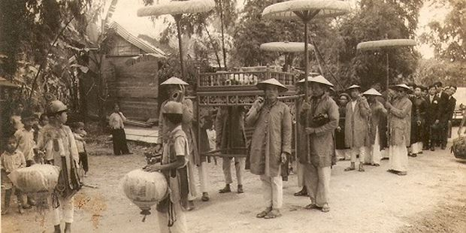
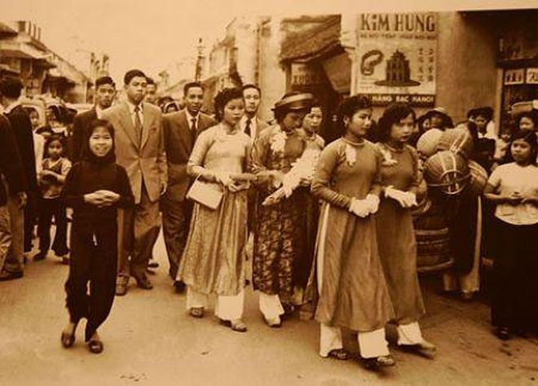
Đám cưới của nhà quý tộc Việt Nam xưa

Slide 15
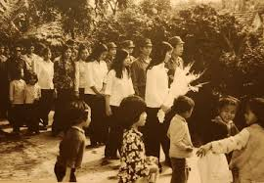
Đám cưới của nông dân nghèo Việt Nam xưa

Slide 16
II. Các kiểu liệt kê

Slide 17

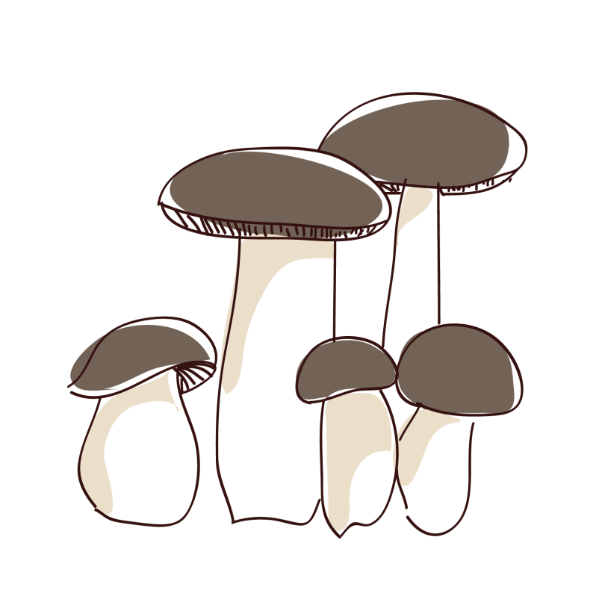
Ví dụ 1
Xét về cấu tạo, các phép liệt kê dưới đây có gì khác nhau?
a. Toàn thể dân tộc Việt Nam quyết đem tất cả tinh thần, lực lượng, tính mạng, của cải để giữ vững quyền tự do, độc lập ấy.
b. Toàn thể dân tộc Việt Nam quyết đem tất cả tinh thần và lực lượng, tính mạng và của cải để giữ vững quyền tự do, độc lập ấy.

Slide 18


Toàn thể dân tộc Việt Nam quyết đem tất cả tinh thần, lực lượng, tính mạng, của cải để giữ vững quyền tự do, độc lập ấy.
a/
Liệt kê theo từng sự việc
→ Liệt kê không theo cặp.
Toàn thể dân tộc Việt Nam quyết đem tất cả tinh thần và lực lượng, tính mạng và của cải để giữ vững quyền tự do, độc lập ấy.
b/
Liệt kê có quan hệ từ “và”
→ Liệt kê theo cặp.

Slide 19

Ví dụ 2
Thử đảo thứ tự các bộ phận trong những phép liệt kê dưới đây và nhận xét
Tre, nứa, trúc, mai, vầu mấy chục loại khác nhau, nhưng cùng một mầm non mọc thẳng.
01
Tiếng Việt của chúng ta phản ánh sự hình thành và trưởng thành của xã hội Việt Nam và của dân tộc Việt Nam, của tập thể nhỏ là gia đình, họ hàng, làng xóm và của tập thể lớn là dân tộc, quốc gia.
02

Slide 20

Tre, nứa, trúc, mai, vầu mấy chục loại khác nhau, nhưng cùng một mầm non mọc thẳng.
01
Có thể dễ dàng thay đổi thứ tự các bộ phận liệt kê
➔ Liệt kê không tăng tiến.
Tiếng Việt của chúng ta phản ánh sự hình thành và trưởng thành của xã hội VN và của dân tộc VN, của tập thể nhỏ là gia đình, họ hàng, làng xóm và của tập thể lớn là dân tộc, quốc gia.
02
→ Không thể dễ dàng thay đổi các bộ phận liệt kê, bởi hiện tượng liệt kê được sắp xếp theo mức độ tăng tiến ➔ Liệt kê tăng tiến.

Slide 21


Các kiểu liệt kê
Theo cấu tạo
Theo ý nghĩa
Liệt kê theo cặp
Liệt kê tăng tiến
Liệt kê không theo cặp
Liệt kê không tăng tiến

Slide 22
Bài tập nhanh
Chỉ ra kiểu liệt kê trong những ví dụ sau

Slide 23
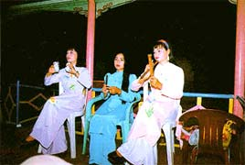
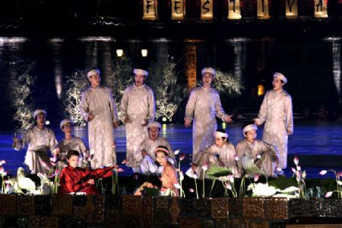
“Thể điệu ca Huế có sôi nổi, tươi vui, có buồn cảm, bâng khuâng, có tiếc thương, ai oán...”
→ Liệt kê không theo cặp

Slide 24
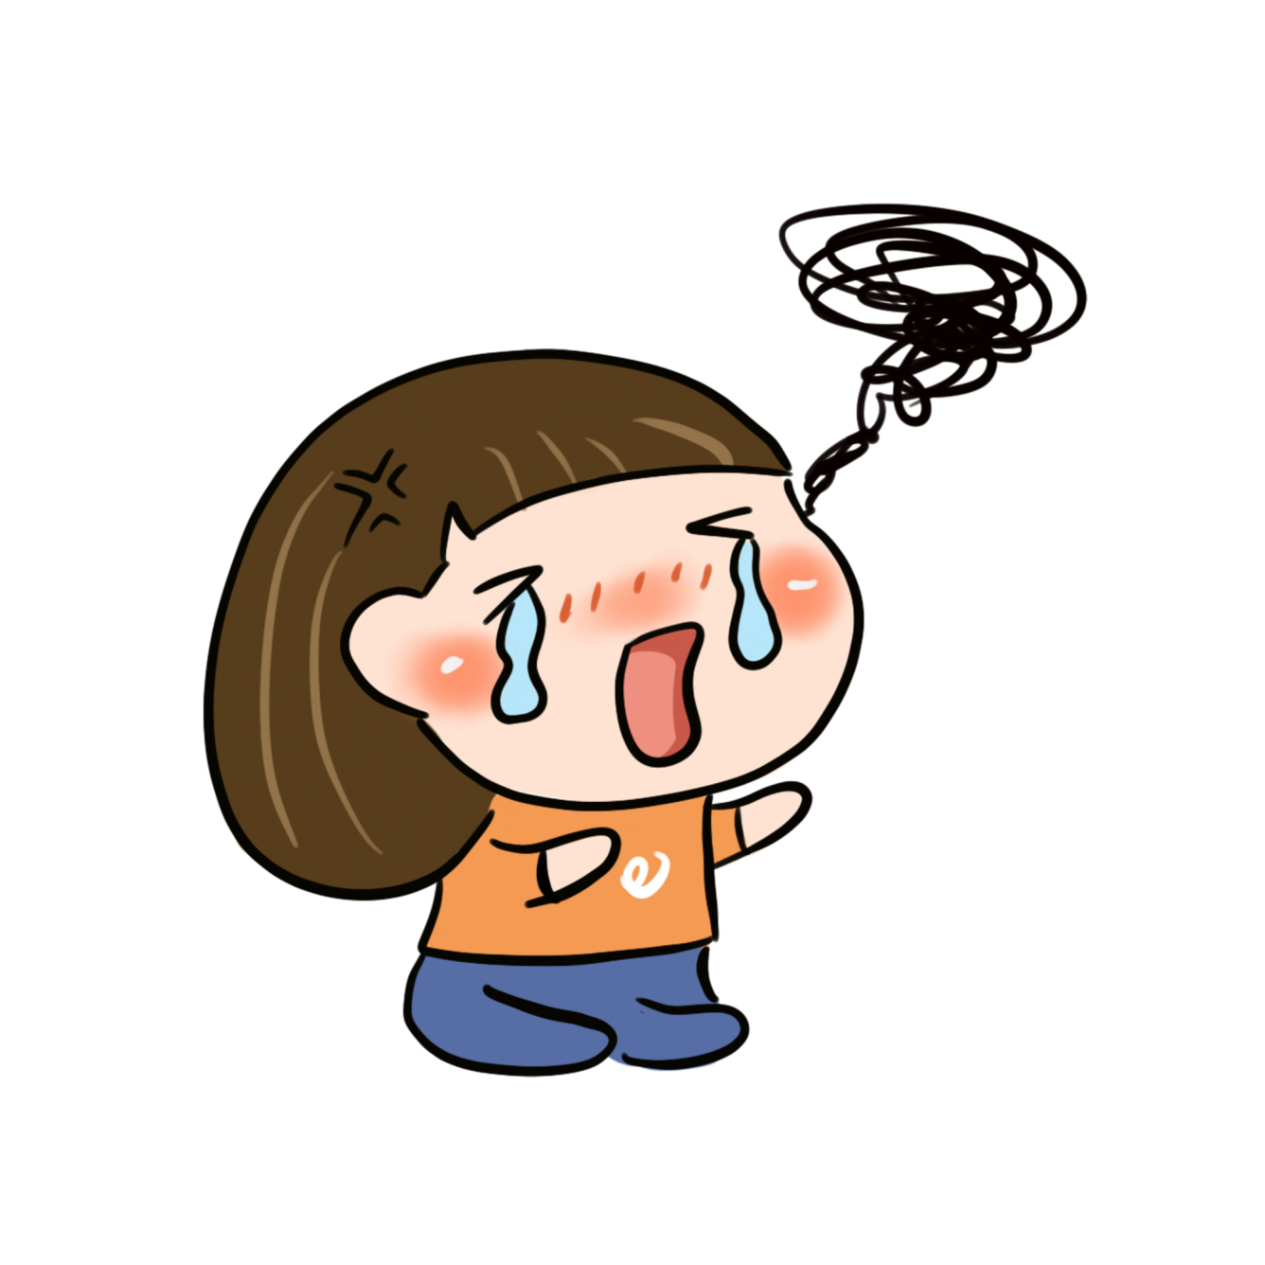
Chao ôi! Dì Hảo khóc. Dì khóc nức nở, khóc nấc lên, khóc như người ta thổ. Dì thổ ra nước mắt.
→ Liệt kê không theo cặp/ tăng tiến

Slide 25
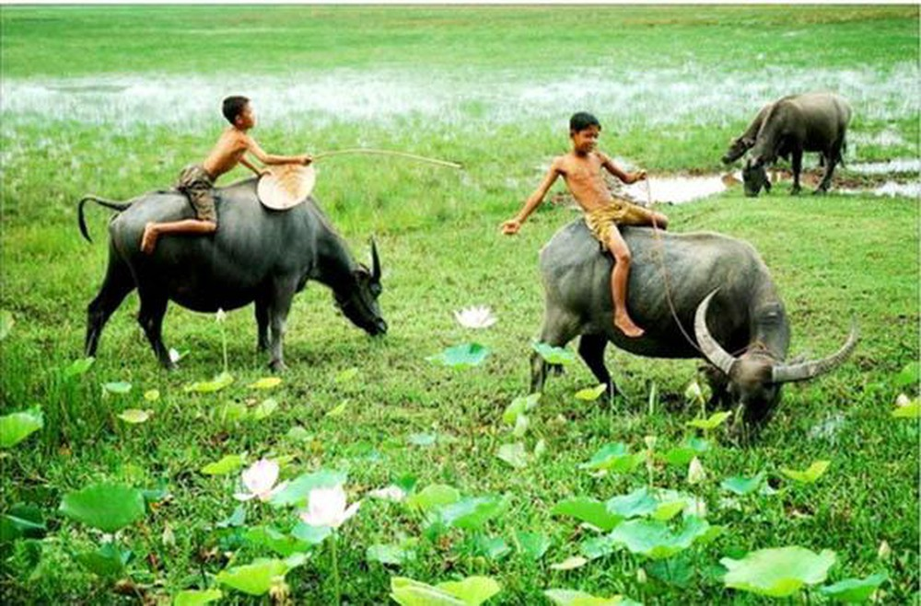
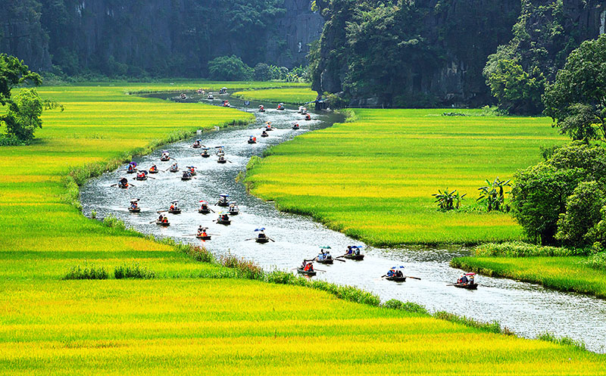
Những cảnh tuyệt đẹp của đất nước hiện ra: cánh đồng với những đàn trâu thung thăng gặm cỏ; dòng sông với những đoàn thuyền ngược xuôi.
→ Liệt kê theo cặp/ không tăng tiến

Slide 26
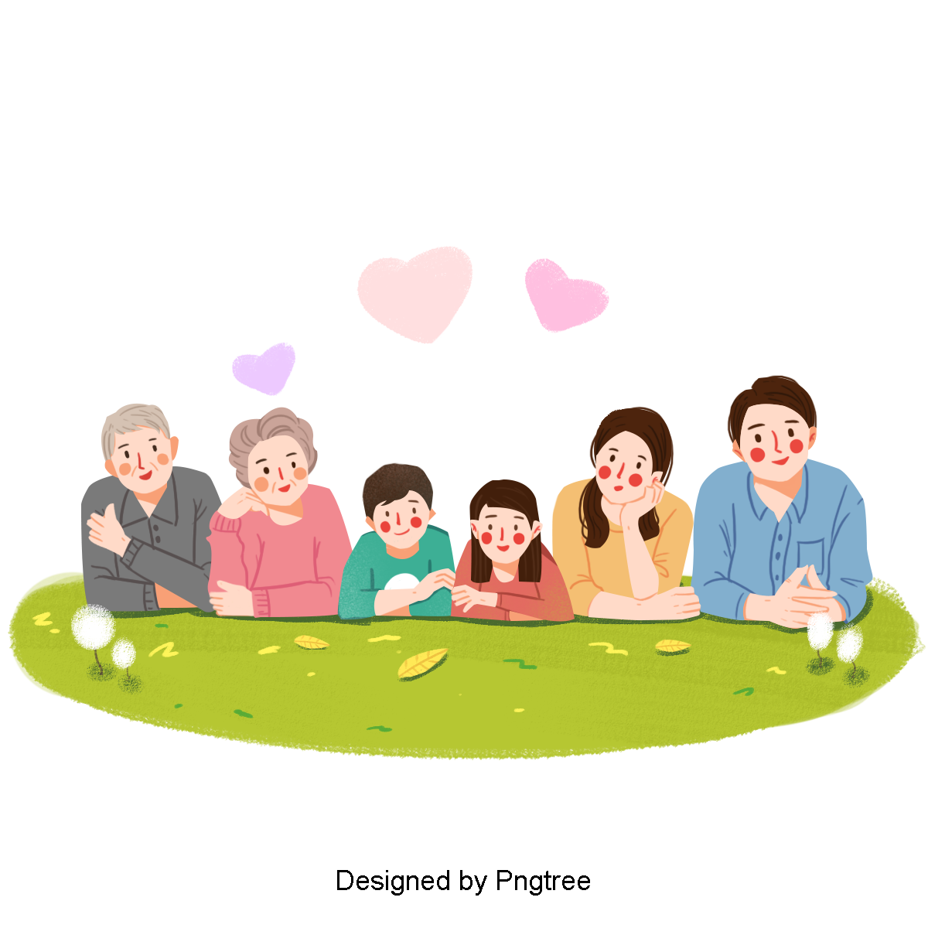
Gia đình tôi gồm 3 thế hệ: ông bà, bố mẹ và chị em tôi
→ Liệt kê tăng tiến

Slide 27
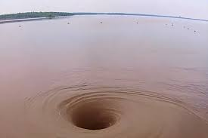
Dòng sông đổ như thác, đỏ lừ, xoáy nước sâu hình phễu, kêu oằng oặc, sùng sục, đánh vào thân đê.
→ Liệt kê không theo cặp/ tăng tiến

Slide 28
III.
Luyện tập

Slide 29

GV đưa ra câu hỏi → 2 nhóm thảo luận nhóm trong 2 phút → Mỗi nhóm cử 5 đại diện lên bảng chơi
Trò chơi:
Tiếp sức

Slide 30

Tìm phép liệt kê trong bài:
N1
Tinh thần yêu nước của nhân dân ta
Ca Huế trên sông Hương
N2

Slide 31
Tìm phép liệt kê trong bài:
N1
Bài 2 (sgk-106)
N2
Bài 2 (sgk – 106)

Slide 32
Nhìn tranh
Đặt câu
Có biện pháp liệt kê

Slide 33
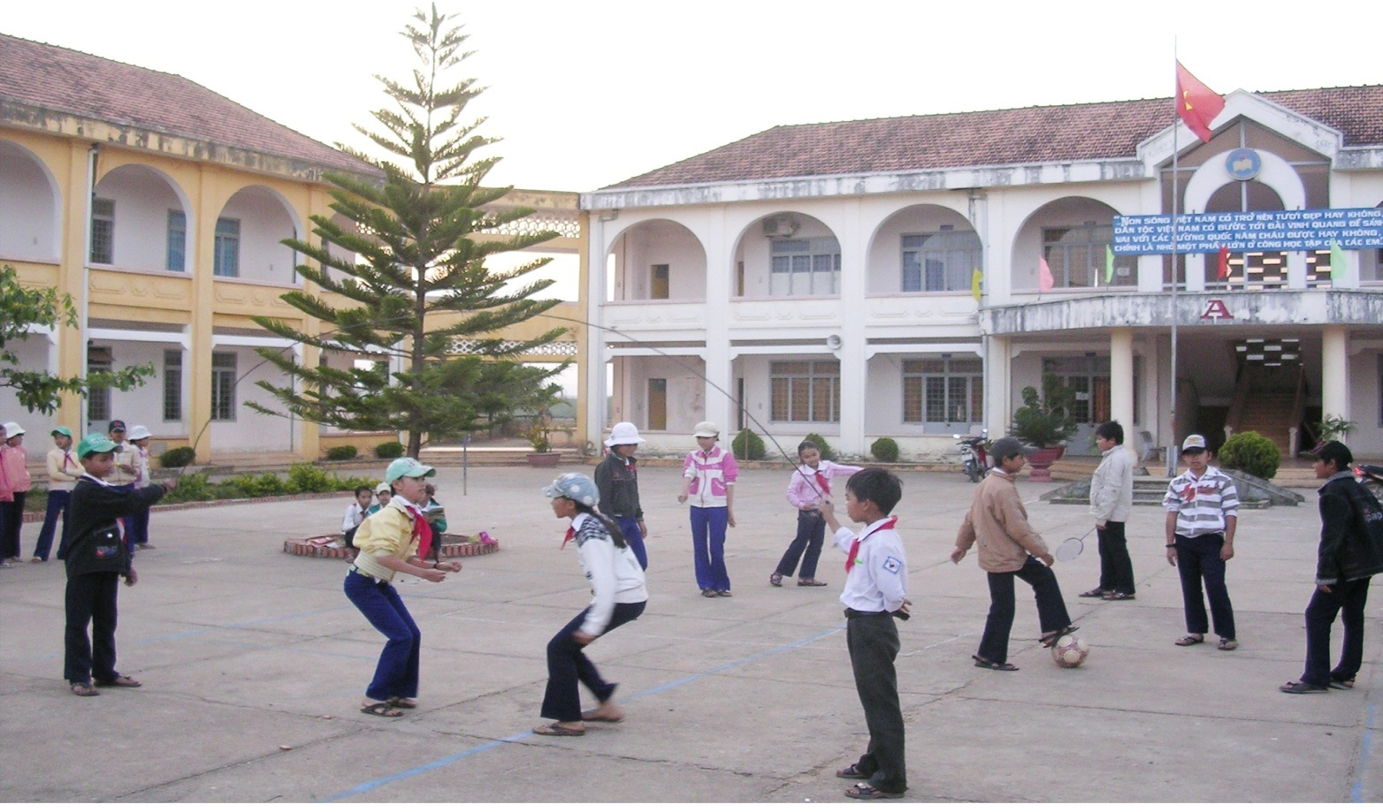

Slide 34


Slide 35
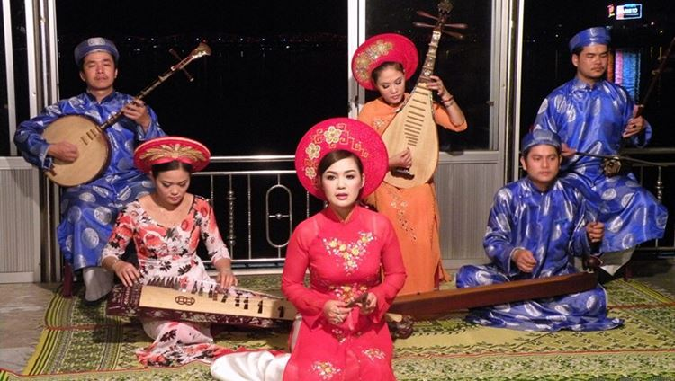

Slide 36


Hướng dẫn tự học
01
Vẽ sơ đồ tư duy tổng kết bài học
Viết 1 đoạn văn giới thiệu về 1 nét văn hóa đặc sắc của quê hương em, trong đó có sử dụng phép liệt kê
02
03
Tìm đọc thêm về biện pháp liệt kê
04
Soạn bài: “Tìm hiểu chung về văn bản hành chính”

Slide 37
Tạm biệt! Cảm ơn các em!!!

